Slide 1
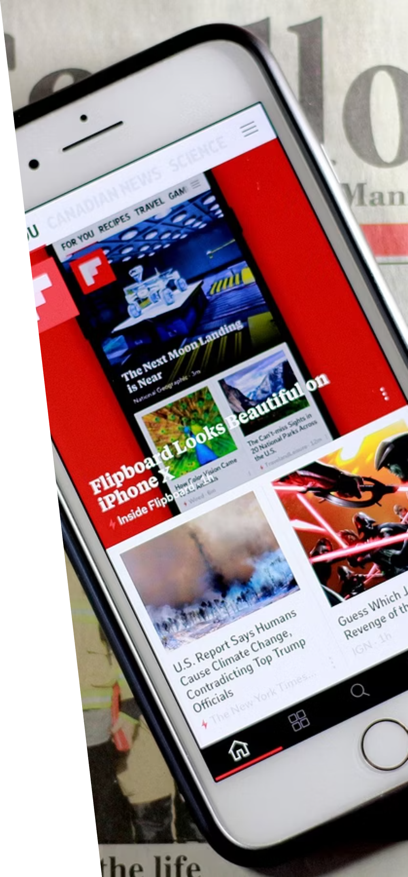
Application mobile de news - Flutter
Une application mobile pour consulter l'actualité en temps réel.
Réalisér par :
Hamza Hdidou / Mohamed Bouzarda / Ismail Chrif Elasri / Fatima Zahrae Laalioui
2025 - 2026

Slide 2

Objectifs de l'application
Proposer une application de consultation d’actualités moderne, intuitive et rapide, offrant une expérience utilisateur fluide grâce à une navigation simple et un design épuré.
Améliorer l’expérience utilisateur grâce au swipe
Organiser l’information par catégories claires : World - Maroc - Sports
Permettre une découverte rapide et interactive de l’actualité

Slide 3




Technologies & Architecture
Flutter
DB locale, Sqflite
Développement cross‑platform : UI réactive, performances natives, rapidité de prototypage.
Auth (sécurisé), Stockage local pour optimiser les performances
NewsAPI
Architecture
Récupération d'articles, filtres par pays/catégorie, pagination pour chargement différé.
Pattern MVC séparation claire présentation / données.

Slide 4
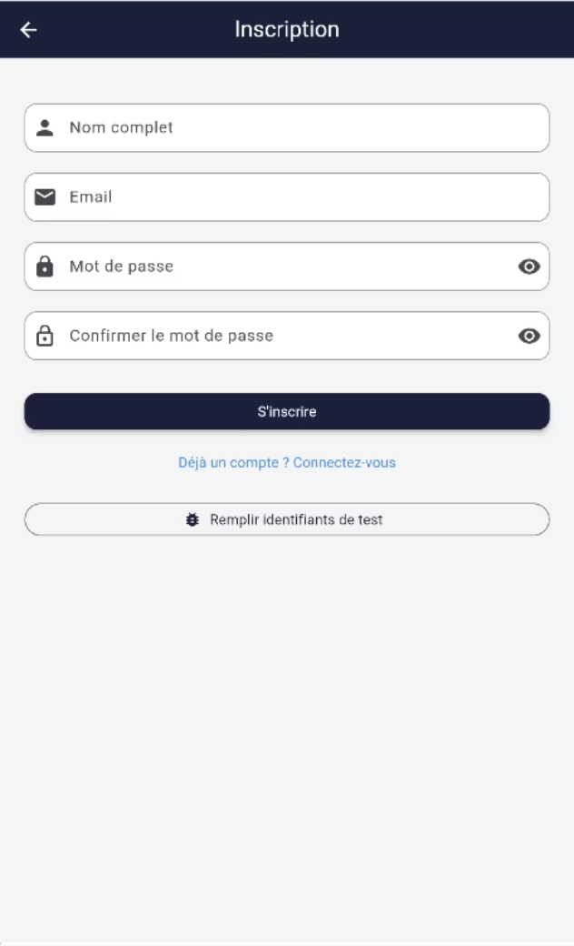
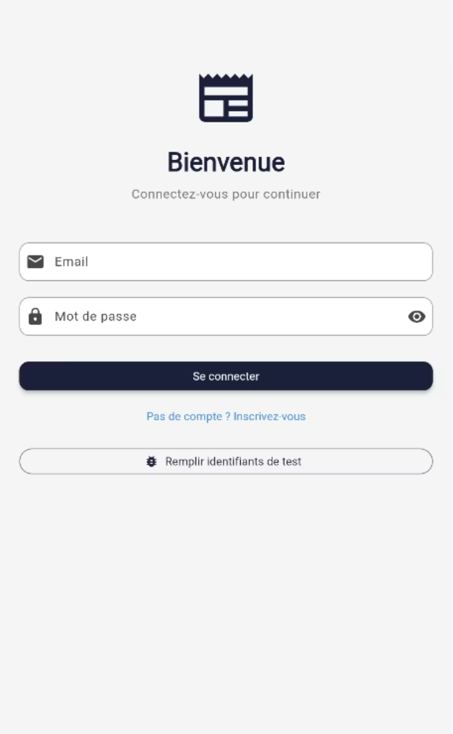
Flux utilisateur - Authentification & Sécurité
Écran Inscription
Écran Login
Création d’un compte utilisateur sécurisé
Connexion email / mot de passe
Saisie des informations essentielles (nom, email, mot de passe)
Validation des champs côté client
Validation des champs et gestion des erreurs
Redirection vers l'accueil après authentification

Slide 5
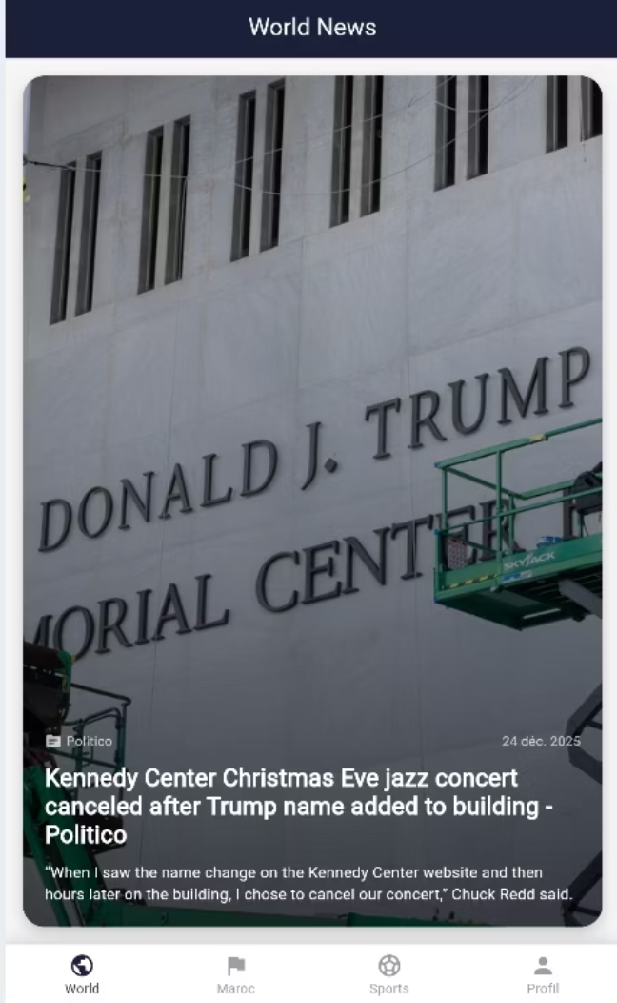

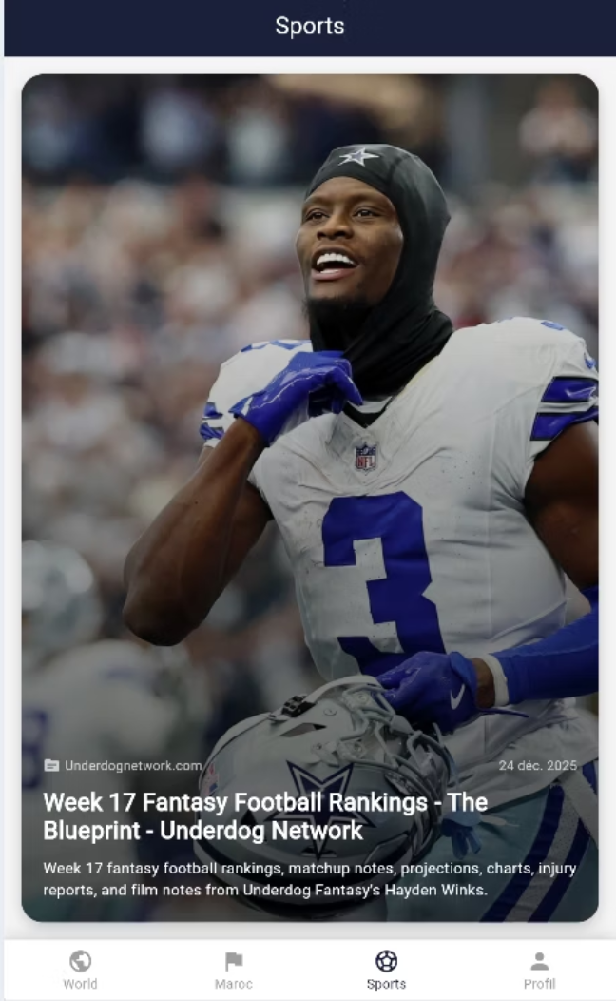
Parcours principal - Navigation & News
News World
News Maroc
News Sports
Actualités internationales : cartes visuelles, titre, source et date.
Affichage des actualités nationales du Maroc.
Flux dédié aux actualités sportives, résumés et articles courts, même interaction par swipe.
Priorité accordée aux sources locales fiables.
Swipe pour liker ou ignorer.
Le swipe rend la découverte rapide et gamifiée, chaque interaction alimente les recommandations.

Slide 6
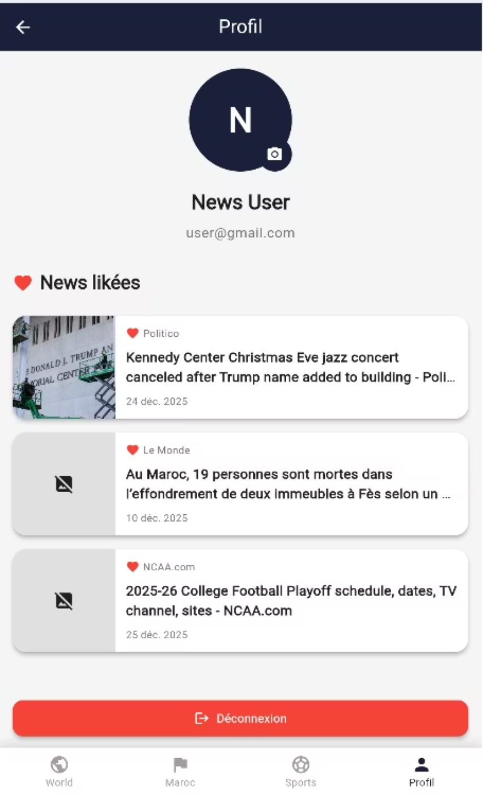
Gestion du Profil
Écran Profil
Informations du compte utilisateur
Historique des articles aimés
Déconnexion sécurisée
Donner à l’utilisateur une vision claire de son activité dans l’application et la gestion de son compte.

Slide 7
Conclusion & Perspectives
Cette application de news propose une expérience moderne et fluide grâce à Flutter. Elle répond aux objectifs du projet en offrant une navigation intuitive, une architecture claire et une base solide pour de futures améliorations
Notifications en temps réel
Les actualités en langue Arab
3. Intégration des autres API supplémentaires

Slide 8
Merci Pour Votre Attention

